Slide 1

宏观经济学

Slide 2
第十二章
国民收入核算
[National Income Accounting]
第一节 宏观经济学概论
第二节 国民收入核算的指标体系
第三节 国民收入核算的两种方法
第四节 国民收入核算中的恒等关系

Slide 3
第一节 宏观经济学概论
宏观（Macro）:研究整个国民经济的行为；微观（Micro）：研究单个经济主体的经济行为；形象地说，微观经济学研究的是树木，宏观经济学研究的是森林。
一、什么是宏观经济学

Slide 4
（1）研究的对象是整个经济
（2）解决的问题是资源利用
（3）中心理论是国民收入决定理论
（4）研究方法是总量分析。

Slide 5
二.宏观经济学的研究对象
一国的经济增长是由什么决定?
是什么引起一国经济的波动?
是什么导致了失业?
为什么会产生通货膨胀?
全球经济体系对国民经济运行有何影响?
宏观经济政策能够改善一国的经济运行情况吗?

Slide 6
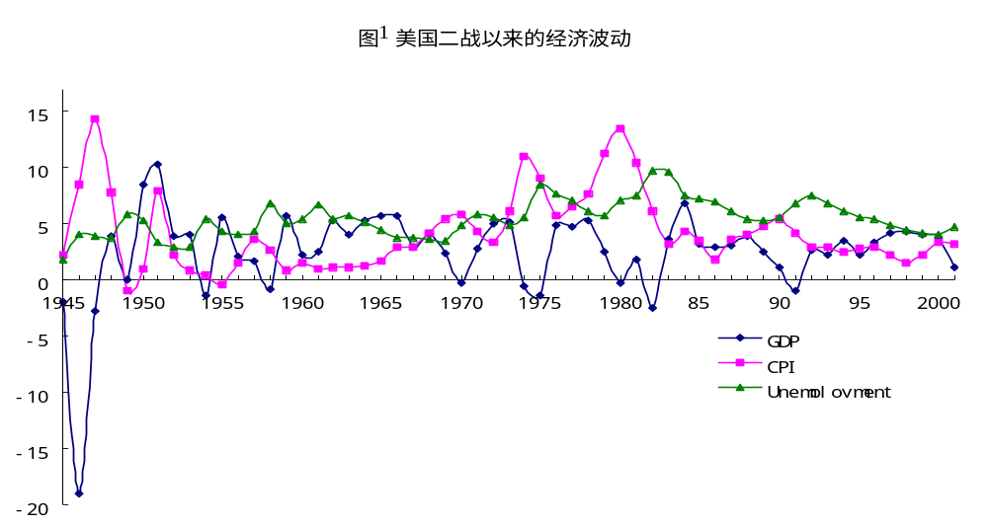

Slide 7
宏观经济学就是研究上述这些问题的学问！

Slide 8
三、研究方法
（一） 三市场划分
宏观经济学将市场划分为三个方面：
货币市场； 产品市场； 劳动力市场

Slide 9
（二） 行为主体的划分
家庭； 企业； 政府

Slide 10
（三）以微观分析为基础
微观分析以宏观分析为指导；
宏观经济学与微观经济学的研究方法基本一致：均衡分析：比较静态分析，一般均衡分析

Slide 11
四、有关概念
存量与流量
  （1）存量(stock)——一定时点上测算出的量值
  （2）流量(flow)——一定时期内测算出来的量值

Slide 12
有用的阅读资料及网址：
报纸：《国际商报》、《国际金融》、《中国经济时报》；
杂志：《世界经济》、《国际经济评论》、《世界经济研究》、《宏观经济研究》；
数据来源及分析报告：《世界经济展望》、《世界经济统计年鉴》
网址：人大经济论坛；
中国经济学教育科研网http://bbs.cenet.org.cn/；
北京大学中国经济研究中心：http://ccer.pku.edu.cn

